Slide 1
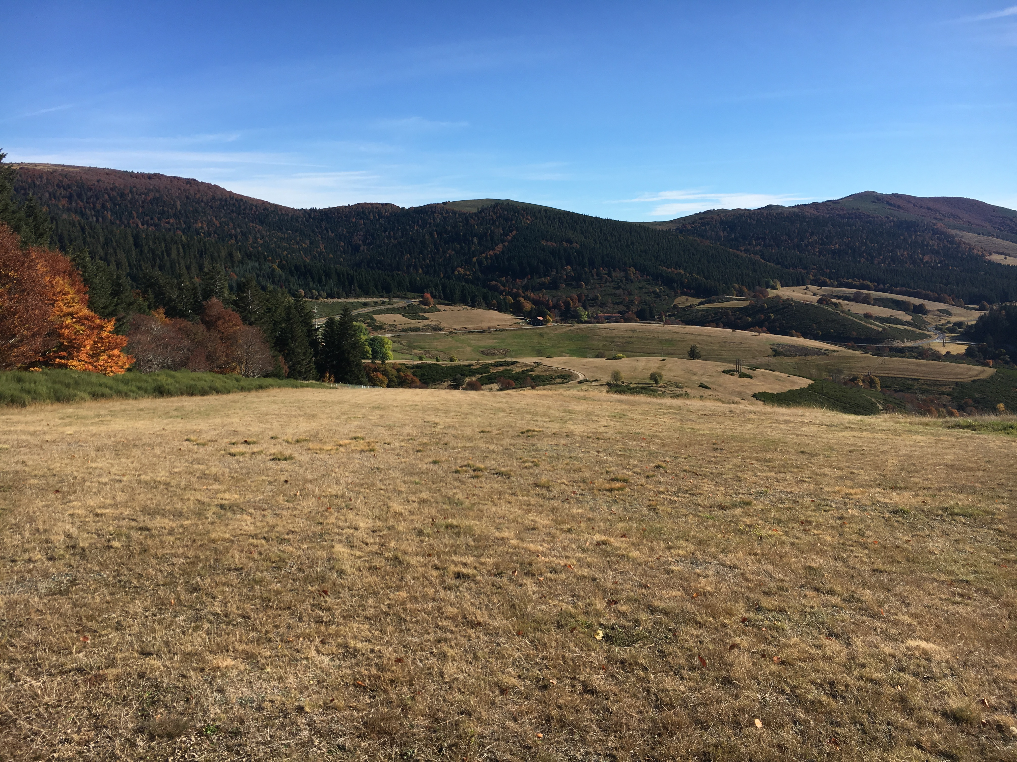
LA RECONNAISSANCE
LE TOUR DE PISTE
L’APPROCHE
L’ATTERRISSAGE
LE DECOLLAGE
PLAN DES COURS MI

Slide 2
LA RECONNAISSANCE
ELLE COMMENCE A LA PREPARATION DU VOL

Slide 3
AU SOL: PREPARATION DU VOL, LES OUTILS
LES FICHES AFPM
Coordonnées du terrain
Altitude point haut et tour de piste
Axe de la piste
Sens du tour de piste
Longueur de piste, profil, dévers
Position des parkings
Position des manches à air
Nuisances et restrictions
Restrictions diverses

Slide 4
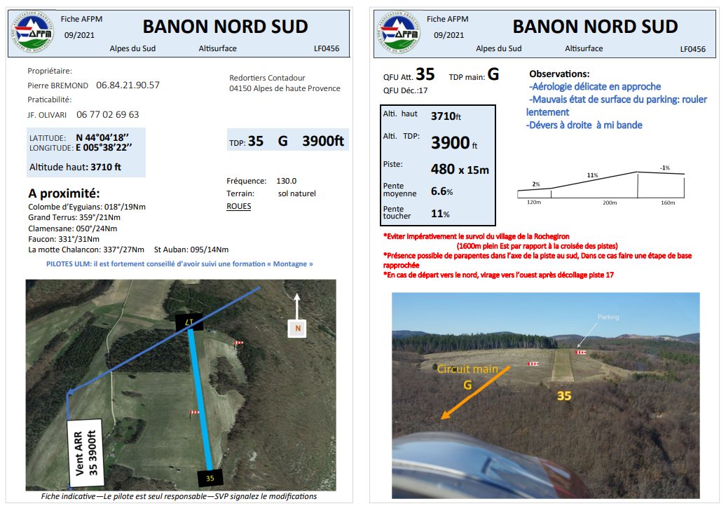
AU SOL: PREPARATION DU VOL, LES OUTILS

Slide 5
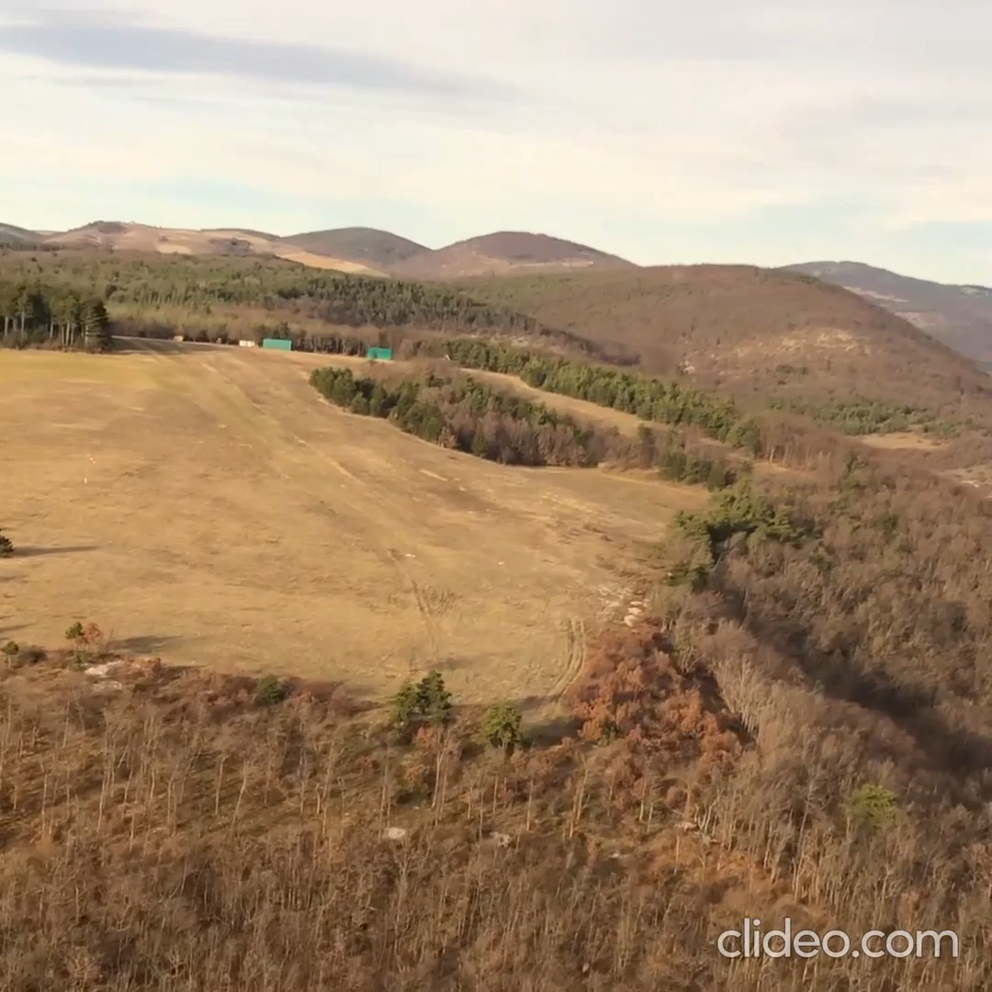
AU SOL: PREPARATION DU VOL, LES OUTILS

Slide 6
AU SOL: PREPARATION DU VOL : LES OUTILS
PHOTOS (voir site AFPM):
Profil de la piste: aide pour le choix des points d’aboutissement et de toucher
Position des parkings
Environnement et relief
Panne au décollage et en approche
METEO
Vent, turbulence
Nuages, éclairement
Influence sur les performances

Slide 7
AU SOL: PREPARATION DU VOL: LES OUTILS
PERFORMANCES (méthode AFPM)
Calcul des distances de décollage et d’atterrissage (prise en compte du vent)
Pente de montée après décollage
OUTILS DIVERS
Webcams
Géoportail.fr
Google Earth,,,,
METEO
Vent, turbulence
Nuages: influence sur l’éclairement

Slide 8
AU SOL ET EN VOL: LISTE DES ELEMENTS A ANALYSER
Tous les éléments à analyser au sol comme en vol sont listés dans la check-list (voir page suivante),
Certains éléments de cette check-list peuvent être traités en préparation du vol,
Un des objectifs est de minimiser les nuisances vis-à-vis des riverains: éviter des temps de reconnaissance longs, des vitesses rapides, des motorisations variables etc.

Slide 9

Check-List:
La Reconnaissance
Montagne roues
ALTITUDE DE CROISIERE
EN ROUTE
Mesure de Vs0 et calcul de VREF
Observation vent, convection, nuages, aérologie
Réglage du mélange
Ecoute de la fréquence "Montagne", se signaler
Humidité, température, risque de givrage du carburateur
Revoir la fiche de terrain (si nécessaire)
Préparer l'arrivée
S'annoncer sur la fréquence adéquat
Se présenter à 1000ft à la verticale du terrain
Vi=1,5Vs (à adapter en fonction de l’avion)
PISTE
Caractéristiques: longueur, pente et dévers
Etat de surface
Sens du tour de piste
Prolongement dégagé?
Parking: position et place
"Prise de décision: ATR et D/L possibles?"
Détermination des repères d'axe d'APP
Trajectoire du circuit de piste
Panne moteur au décollage
Remise des gaz en approche: Jusqu’où?
Stationnement
Point de touché
Point d'aboutissement
Sens du circuit de piste
Vitesse d'APP et configuration
Trajectoire du passage bas
RECONNAISSANCE EN DESCENTE CONTINUE A PARTIR DE LA VERTICALE
DEPUIS Zterrain +1000ft VERS LE PASSAGE BAS
ENVIRONNEMENT
Avions dans le circuit et au sol
Eviter le survol des habitations
Obstacles naturels et artificiels
Trafic au sol: personnels, machines, animaux,…
Eclairement (décollage et atterrissage)
Radio (s'annoncer)
AEROLOGIE
Turbulences (dynamique et/ou thermique)
Vent (force et direction): Perfos ATR et D/L?
Analyse du relief environnant
PASSAGE BAS 100ft A 200ft AU DESSUS DU POINT LE PLUS HAUT DE LA PISTE
Etat de surface de la piste
Turbulence
Altitude du tour de piste
"Prise de décision: ATR et D/L possibles?"
ENCHAINER SUR LE TOUR DE PISTE MONTAGNE

Slide 10
VOL DE CROISIERE AVANT RECONNAISSANCE: ACTIONS
Mesure de Vs en configuration atterrissage
Calcul de VREF (1,3VS)
Détermination de VAPP
Détermination du Vario en finale
Observation et analyse vent, convection, nuages, aérologie
Régime moteur pour maintenir la pente et la vitesse en finale
Réglage du mélange

Slide 11
VOL DE CROISIERE AVANT RECONNAISSANCE: ACTIONS
Humidité, température, risque de givrage du carburateur
Voir la fiche de terrain (si nécessaire)
Préparer la trajectoire d'arrivée
S'annoncer sur la fréquence adéquate (130,0 ou autre)
Descendre vers la verticale du terrain en descente continue (vers Zterrain+1000ft environ par rapport au point le plus haut)

Slide 12
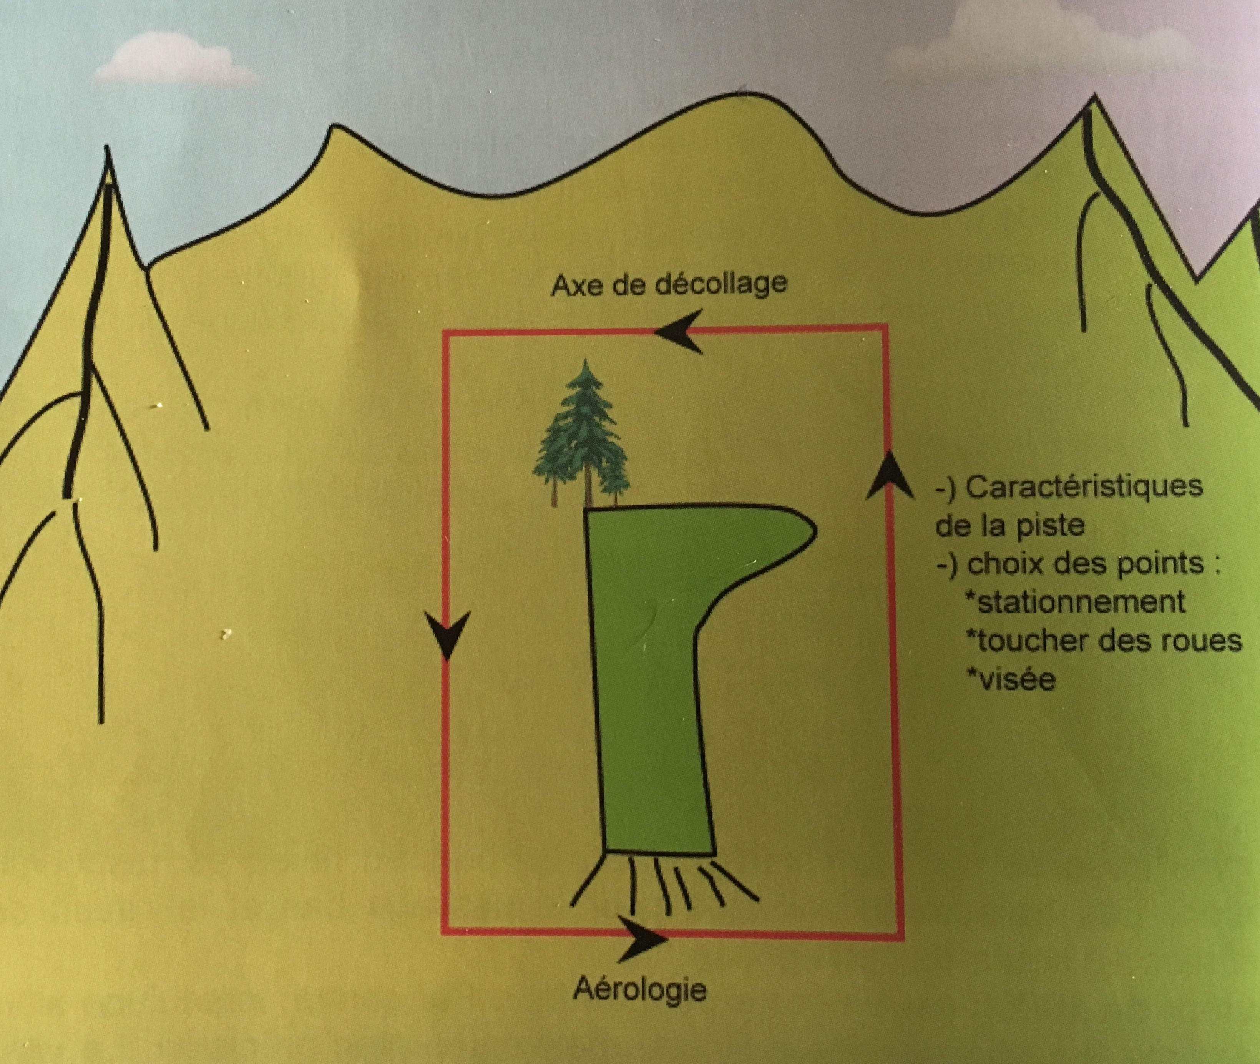
RECONNAISSANCE EN DESCENTE CONTINUE VERS LE PASSAGE BAS DEPUIS ZTERRAIN +1000ft environ
« Objectif: déterminer si l’ATR et D/L sont possibles? »
SUIVI DES TRAJECTOIRES
Si la reconnaissance se fait près du relief, piloter en regardant dans l’axe de l’avion
S’annoncer à la radio
Avant la verticale du terrain, positionner l’axe de l’avion si possible:
A « gauche » du terrain si le tour de piste est « main gauche »
A « droite » du terrain si le tour de piste est « main droite »
Vitesse autour de 1,5VS et vario autour de -500ft/min ( à adapter en fonction de l’avion et de la connaissance que l’on a du terrain-Quand on ne connait pas le terrain, Vario plus faible, Quand on vole avec un élève, Vario plus faible, Faire un tour supplémentaire si nécessaire)
Limiter les nuisances: régime moteur constant et peu élevé

Slide 13
RECONNAISSANCE EN DESCENTE CONTINUE DEPUIS ZTERRAIN +1000ft ENVIRON VERS LE PASSAGE BAS
« Objectif: déterminer si l’ATR et D/L sont possibles? »
ENVIRONNEMENT
Avions dans le circuit et au sol, Parapentes, Drones,,,,?
Obstacles naturels et artificiels
Trafic au sol: personnels, machines, animaux,…
Eclairement (décollage et atterrissage)
Déplacement de l’ombre des nuages (risque d’obscurcissement de la piste?)

Slide 14
RECONNAISSANCE EN DESCENTE CONTINUE DEPUIS ZTERRAIN +1000ft ENVIRON VERS LE PASSAGE BAS
« Objectif: déterminer si l’ATR et D/L sont possibles? »
AEROLOGIE
Vent: force et direction, s’aider de la vitesse sol (si GPS à bord)
Analyse du relief environnant: utilisation des prévisions de vent pour se faire une idée:
Du vent local
De la turbulence
Des gradients de vent

Slide 15
RECONNAISSANCE EN DESCENTE CONTINUE DEPUIS ZTERRAIN +1000ft ENVIRON VERS LE PASSAGE BAS
« Objectif: déterminer si l’ATR et D/L sont possibles? »
AEROLOGIE
Déplacement des nuages
Turbulences (dynamique et/ou thermique)
Influence de l’aérologie sur les perfos ATR et D/L
Variation Vi à ALT et Pu=constantes (ascendances, descendances)

Slide 16
RECONNAISSANCE EN DESCENTE CONTINUE DEPUIS ZTERRAIN +1000ft ENVIRON VERS LE PASSAGE BAS
« Objectif: déterminer si l’ATR et D/L sont possibles? »
PISTE: CONFIRMATION DE CE QUI A ÉTÉ VU EN PREPARATION DU VOL
Caractéristiques: longueur, pente et dévers
Etat de surface
Prolongement dégagé?
Parking: position et place
"Prise de décision: ATR et D/L possibles?"

Slide 17
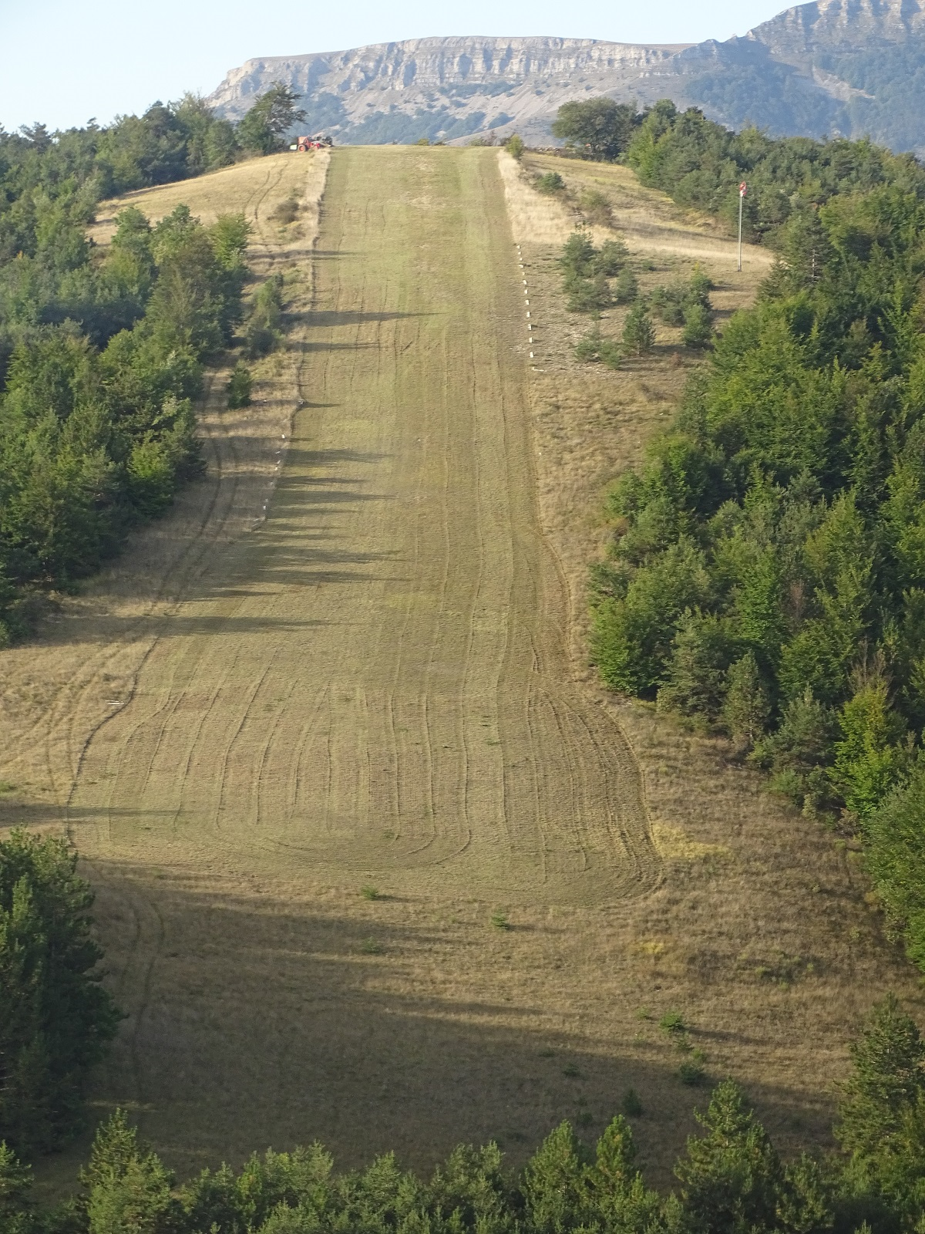
RECONNAISSANCE EN DESCENTE CONTINUE DEPUIS ZTERRAIN +1000ft ENVIRON VERS LE PASSAGE BAS
ATTERRISSAGE POSSIBLE=OUI DECOLLAGE POSSIBLE=OUI
Point de stationnement (S)
Point de touché (C)
Vitesse d'APP et configuration
Point d'aboutissement (A)
Détermination de repères matérialisant l'axe de l’ approche

Slide 18
RECONNAISSANCE EN DESCENTE CONTINUE DEPUIS ZTERRAIN +1000ft ENVIRON VERS LE PASSAGE BAS
ATTERRISSAGE POSSIBLE=OUI DECOLLAGE POSSIBLE=OUI
Un palier est-il possible avant la descente finale-Nota:300ft de dénivelée à 5% (3°) de pente font 1 NM au sol (1°=100ft par nautique)
Trajectoire et sens du circuit de piste
Remise des gaz en finale: jusqu’où est-ce possible-Echappatoire en latéral ?
Trajectoire en cas de panne moteur au décollage
Trajectoire du passage bas
« Confirmation que l’atterrissage et le décollage sont toujours possibles?"

Slide 19
PASSAGE BAS 100ft à 200ft (au dessus de l’altitude supérieure piste)
ATTERRISSAGE POSSIBLE=OUI DECOLLAGE POSSIBLE=OUI
Le passage bas se fait au choix en fonction de la configuration du terrain :
Au dessus du point le plus haut de la piste
Au dessus du point de toucher
Sur l’axe de piste (sens du décollage-altisurface seulement): ceci dans le cas où il y a un doute sur l’état de surface de la piste
Détermination de l’altitude du tour de piste

Slide 20
PASSAGE BAS 100ft à 200ft
ATTERRISSAGE POSSIBLE=OUI DECOLLAGE POSSIBLE=OUI
En fonction de l’état de surface de la piste, on peut décider de:
Ne pas se poser
Se poser
Eviter les portions détériorées
Prise en compte de la turbulence pour corriger la VAPP

Slide 21
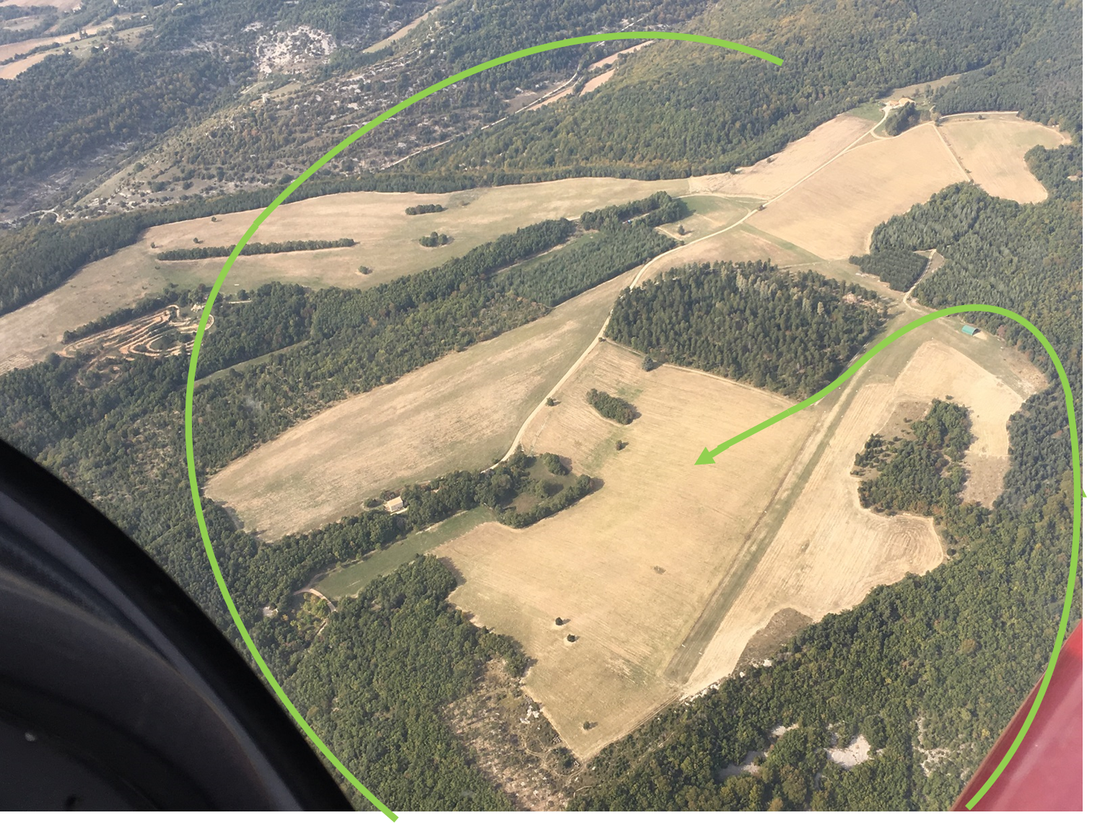
Determiner
Confirmer
Déjà vu
TRAJECTOIRES
Détermination des repères d'axe d'APP et D/L
Trajectoire du circuit de piste
Sens du circuit de piste
Trajectoire du passage bas
Panne moteur au décollage
Remise des gaz en approche: Jusqu’où?
EN RESUME
1000 FT AAL ENVIRON
Descente continue
ENVIRONNEMENT
Avions dans le circuit et au sol
Nuisances
Obstacles naturels et artificiels
Trafic au sol: personnels, machines, animaux,…
Eclairement (décollage et atterrissage)
Radio (s'annoncer)
Etat de surface
Turbulence
Altitude du tour de piste
Repère d'axe au décollage (si pas effectué avant)
Stationnement
Point de touché
Point d'aboutissement Vitesse d'APP et configuration
AEROLOGIE
Turbulences (dynamique et/ou thermique)
Vent (force et direction): Perfos ATR et D/L?
Analyse du relief environnant
PISTE
Caractéristiques: longueur, pente et dévers
Etat de surface
Prolongement dégagé?
Parking: position et place

Slide 22
APRES LE PASSAGE BAS
BRANCHE D’ELOIGNEMENT
ENCHAINER SUR LE TOUR DE PISTE MONTAGNE

